Slide 1
빅데이터분석
NC 소프트 주가 분석
빅데이터 분석
임경태 교수님
학번 : 20172614, 20191730, 20191767, 20191769
이름 : 조한용, 민지민, 김민지, 김지수

Slide 2
가설
1. 문양 사건으로 인해 주가가 떨어질 것이다.
2. 블레이드 & 소울 2 출시로 인해 주가 오를 것이다.
3. NFT 사업 추진으로 인해 주가 오를 것이다.

Slide 3
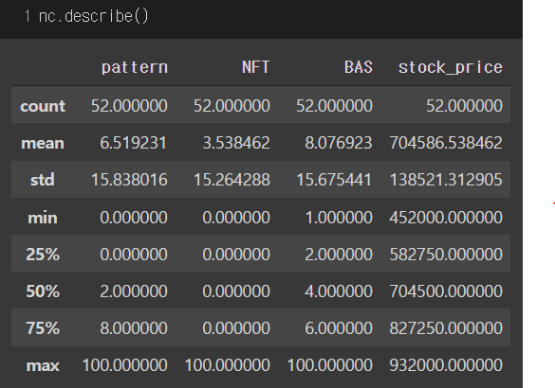
키워드의 검색량과 주식 가격의 평균과 분산 값

Slide 4
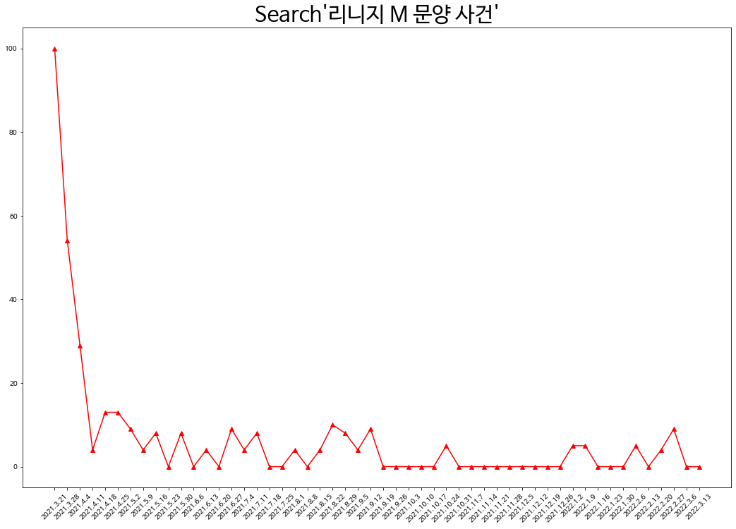
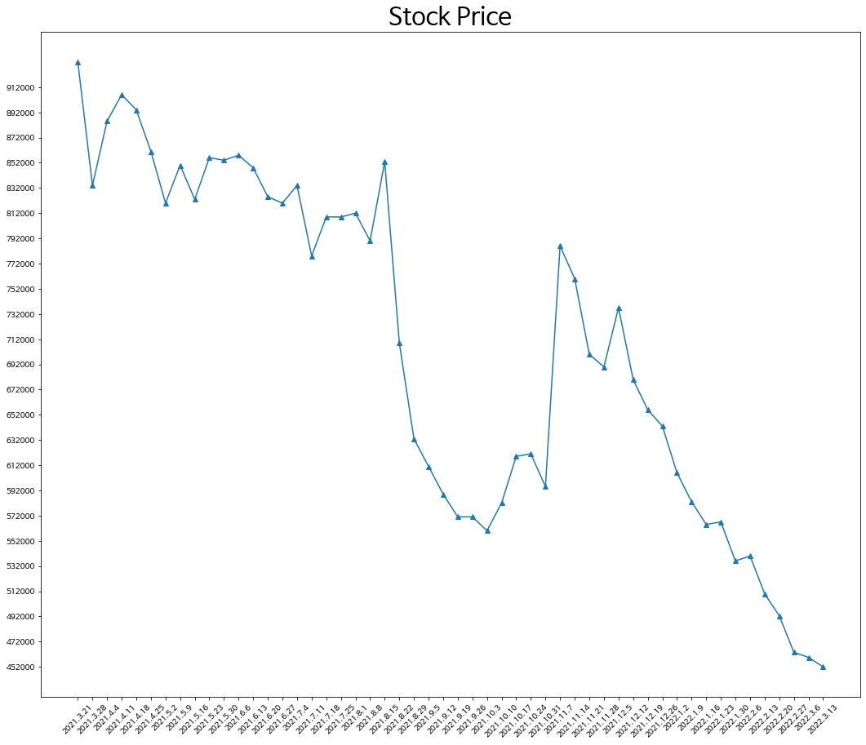
가설) 문양 사건으로 인해 주가가 떨어질 것이다.
그래프 초반, 리니지 M 문양 사건의 검색량이 늘었고 그 결과 주식 가격도 떨어진 것을 볼 수 있다.
*리니지 M 문양사건 : 업데이트로 인해 그 전보다 저비용으로 문양을 업그레이드 할 수 있게 되면서, 기존 유저들의 반발이 생김 → 원상복귀 과정에서 충분한 환불을 받지 못함.

Slide 5
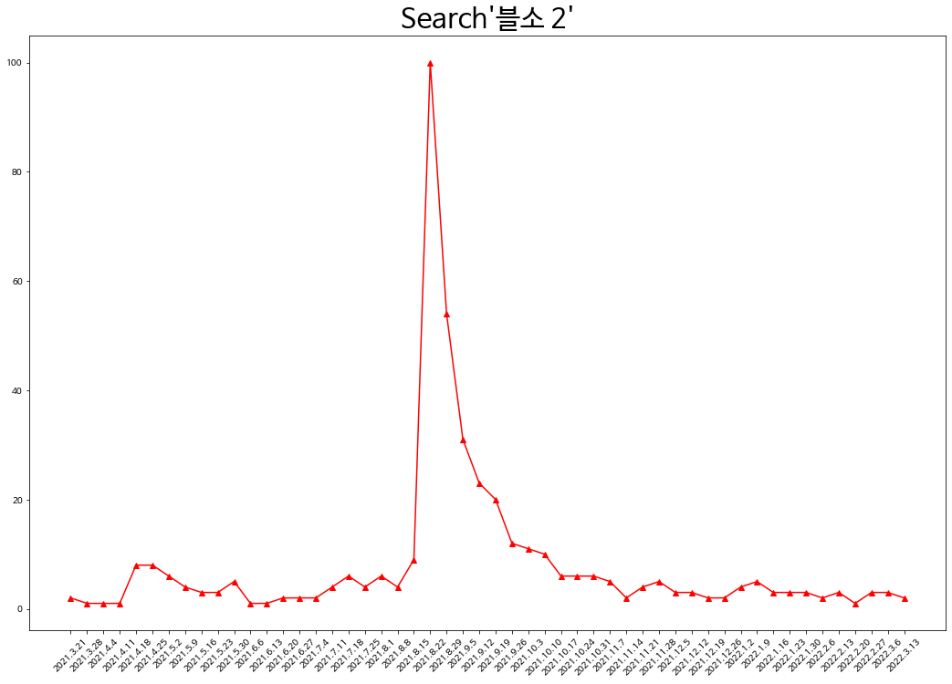
가설) 블레이드 & 소울 2 출시로 인해 주가 오를 것이다.
엔씨 소프트 블레이드 & 소울 2 검색량이 증가했고, 그 결과 주가는 하락했다.
그 이유로는, 신작 출시에 대한 기대감으로 인해 주가가 올랐지만, 출시 후에는 신작에 대한 실망감으로 인해 주가가 하락하는 양상을 보임

Slide 6
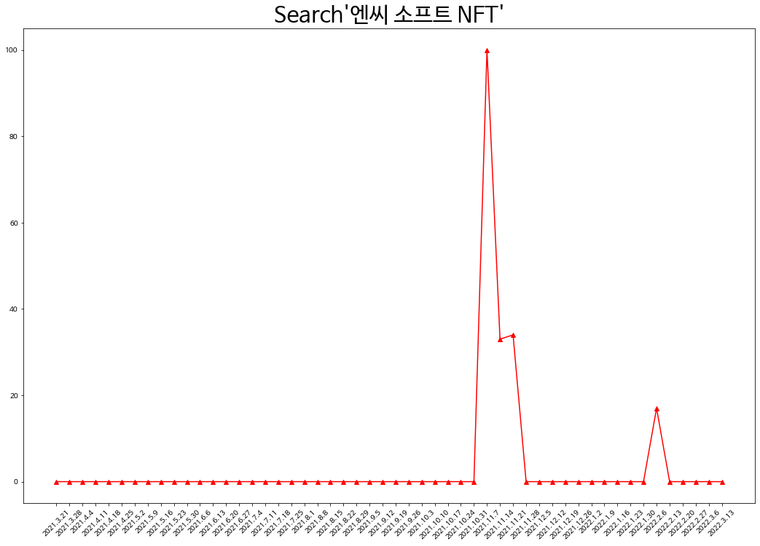
가설) NFT 사업 추진으로 인해 주가 오를 것이다.
엔씨 소프트 NFT 검색량이 증가했고, 그 결과 주가가 올랐다.

